Slide 1
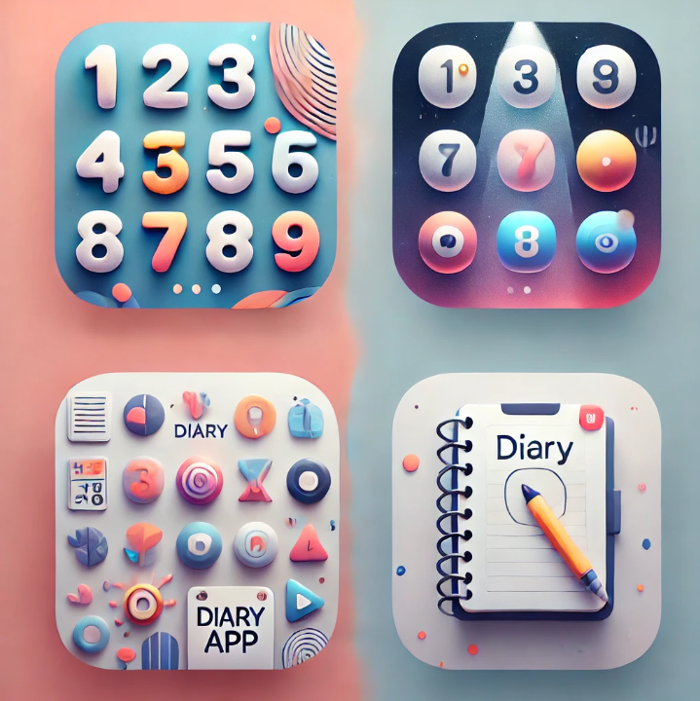
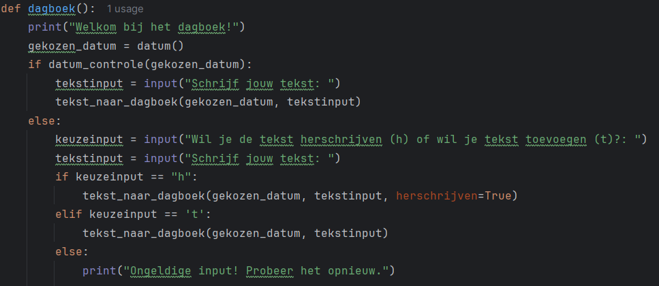
Tiny App Showcase
“Ontdek jouw nieuwe favoriete mini app!”
Het biedt jou de mogelijkheid om te spelen, te leren en op jezelf te kunnen reflecteren!
Nummer Raad Spel
Een spannend en interactief spel dat je uitdaagt om een geheim nummer tussen de 1 en de 100 te raden!
Denk goed na over jouw keuzes omdat je maar slechts 8 pogingen hebt om het juiste getal te raden.
Dagboek
Een handige en persoonlijke app om jouw gedachten en ervaringen vast te kunnen leggen.
Het dagboek is de perfecte digitale metgezel om je levensverhaal te kunnen documenteren.

